Slide 1
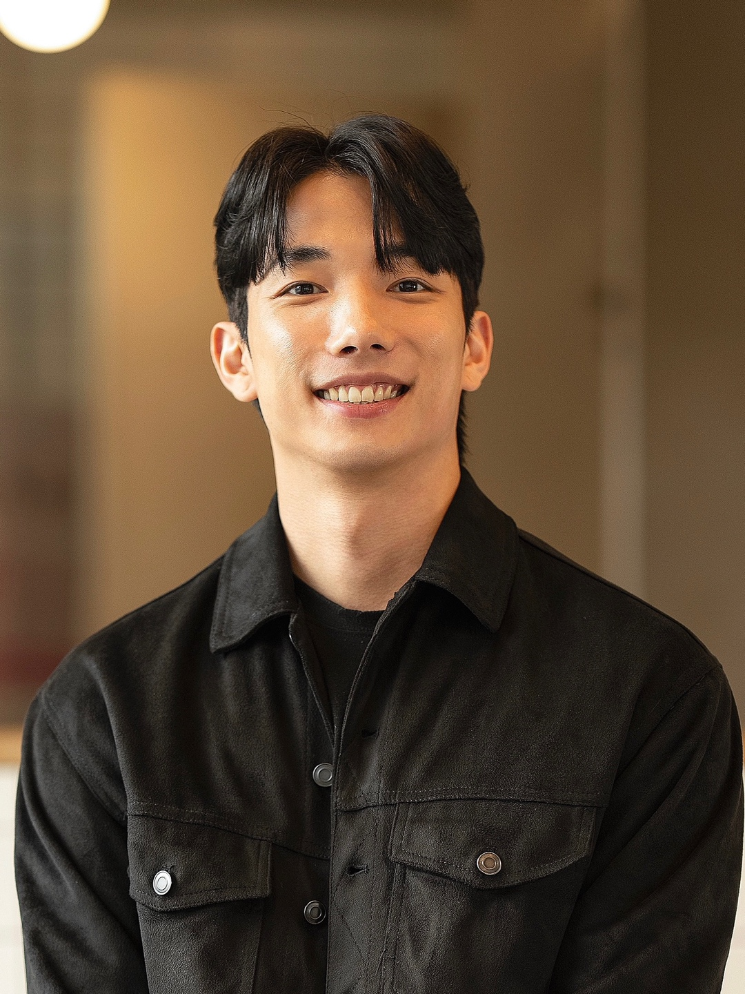
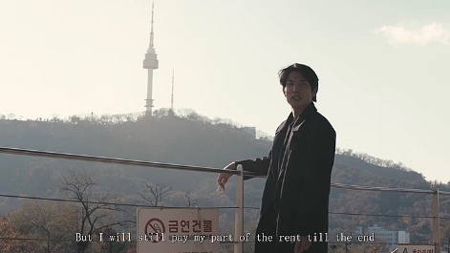
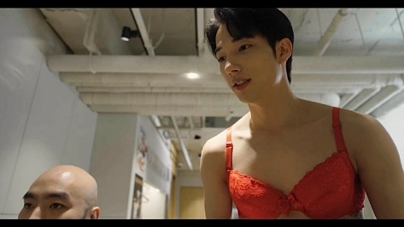
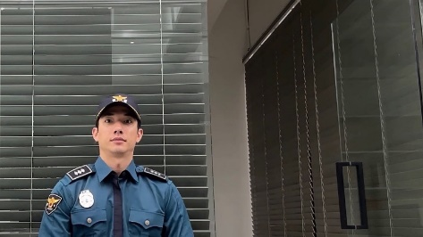
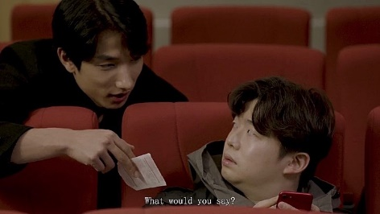
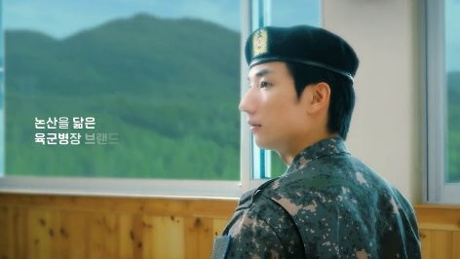
CHOI SEON
최 선
1992. 12. 22 / 180cm / 70kg
취미 : 헬스, 영상편집, 드라이브, 독서, 맛집투어, 패션코디
010-9725-2343
특기 : 태권도 (12년), 랩, 달리기, 운전 (1종), 건축글씨
impaloang@gmail.com
학력 : 인하대학교 공과대학 건축학(5년) 학사
[ 영 화 ]
2024 상업 ‘아마존 활명수’ 파출소 경찰관 役
2024 단편 ‘산소난민’ 디스토피아, 청소부 헬퍼 97 役
2024 단편 ‘불 화자’ 카페사장, 최 선 役
2024 단편 ‘언에이블’ 대학동창생, 김우수 役
2023 단편 ‘비밀’ 권태기, 남자친구, 남우혁 役
2023 단편 ‘오늘의 운명’ 그녀의 두번째 남자, 최 선 役
[ 드라마 ]
2024 ott ‘유어아너 Your Honor’ 우원시티 경찰관 役
2024 ott ‘대도시의 사랑법’ 클럽 G매니저 役
2024 Tvn ‘웨딩 임파서블’ 나아정 상대배우 役
2023 SBS ‘재벌 X 형사’ 경찰 특공대 KNP-SWAT 役
[ 기 타 ]
2024 ‘켈리 Kelly 맥주 CF’- 김태진 役
2024 ‘SPA R, 스파알’ – 목,어깨 마사지기
2023 ‘육군병장 브랜드 CF’- 병장 김태진 役
2023 ‘4D REPLAY‘ –TaeKwonDo, 태권도 선수

Slide 2
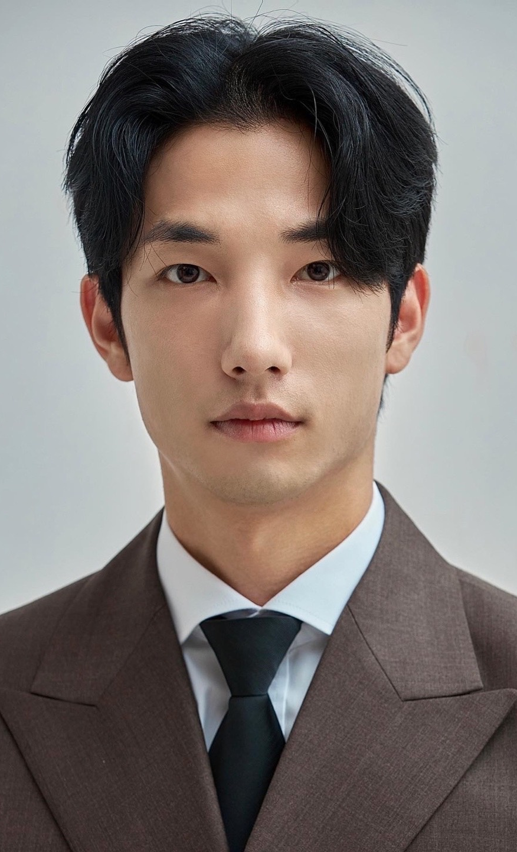
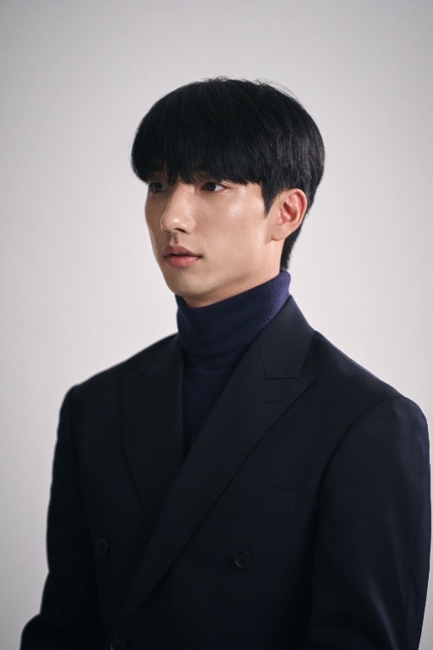
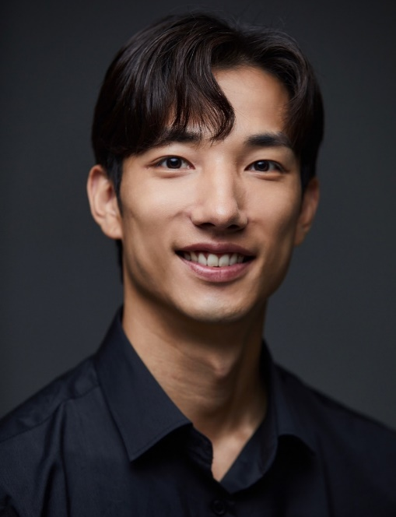
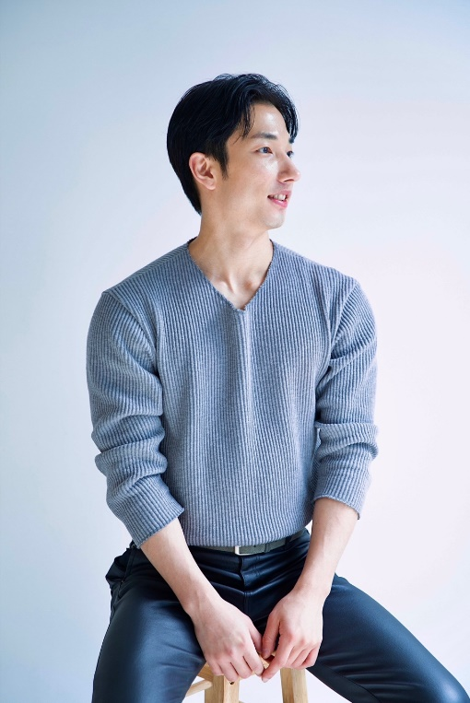
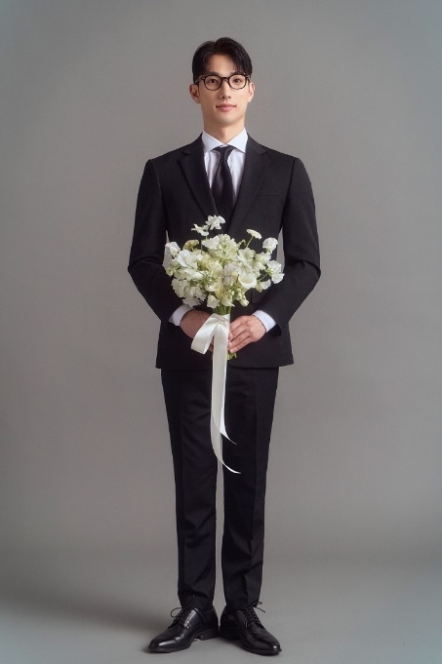
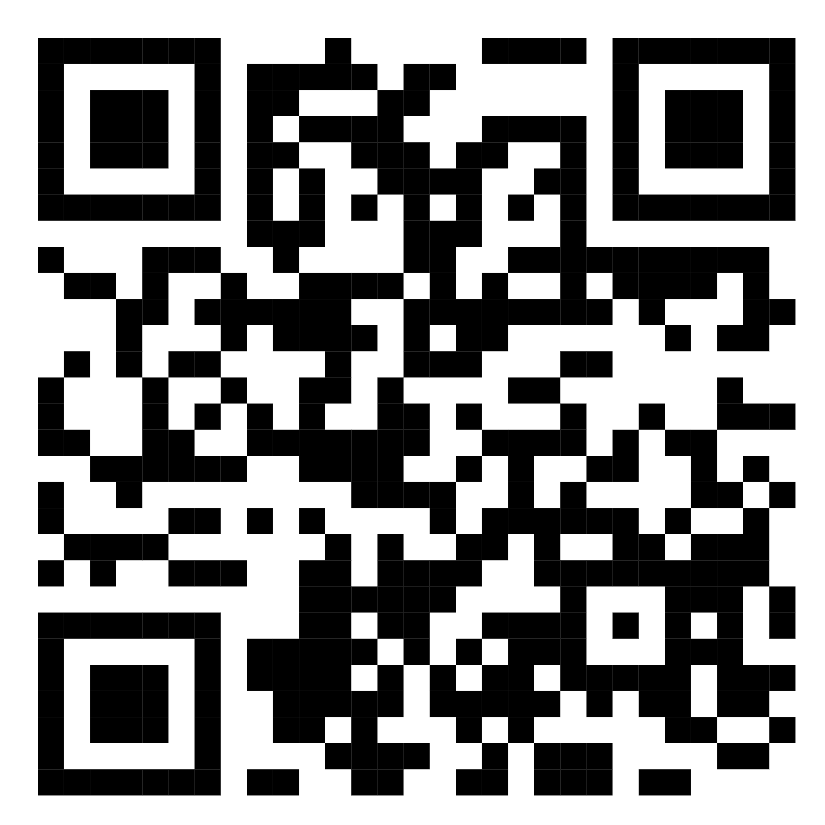
최선
신체사이즈 : 상의: 105 / 하의: 29~30 / 신발 : 280mm
Choi Seon
1992. 12. 22 / 180cm / 70kg
특기 : 태권도 (12년), 랩, 달리기, 운전(1종 보통), 건축글씨

Slide 3
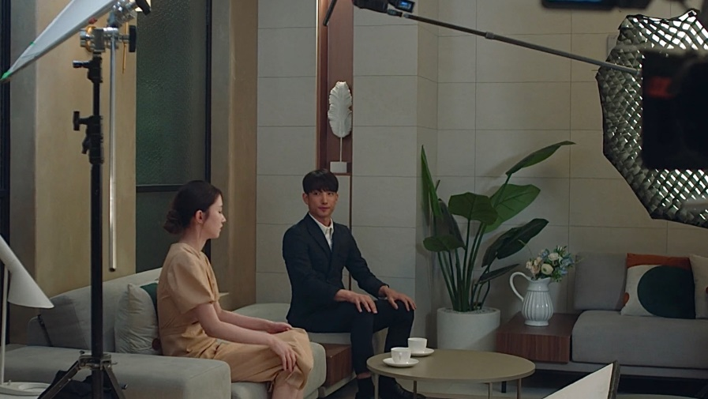
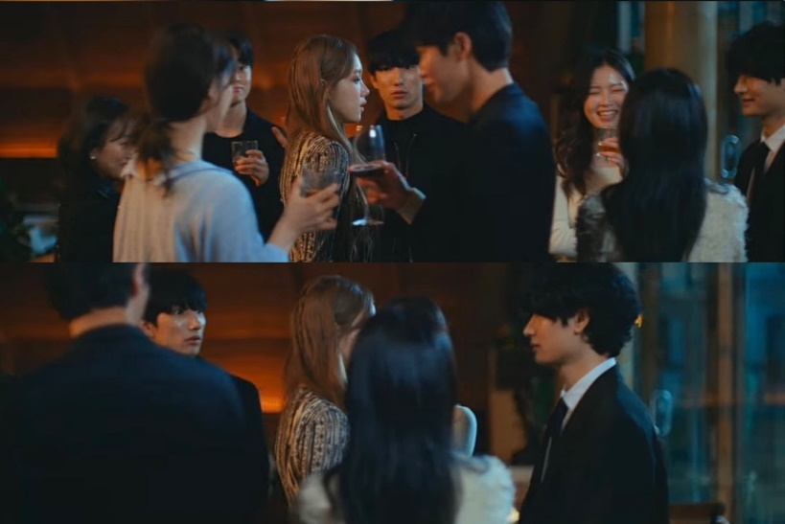
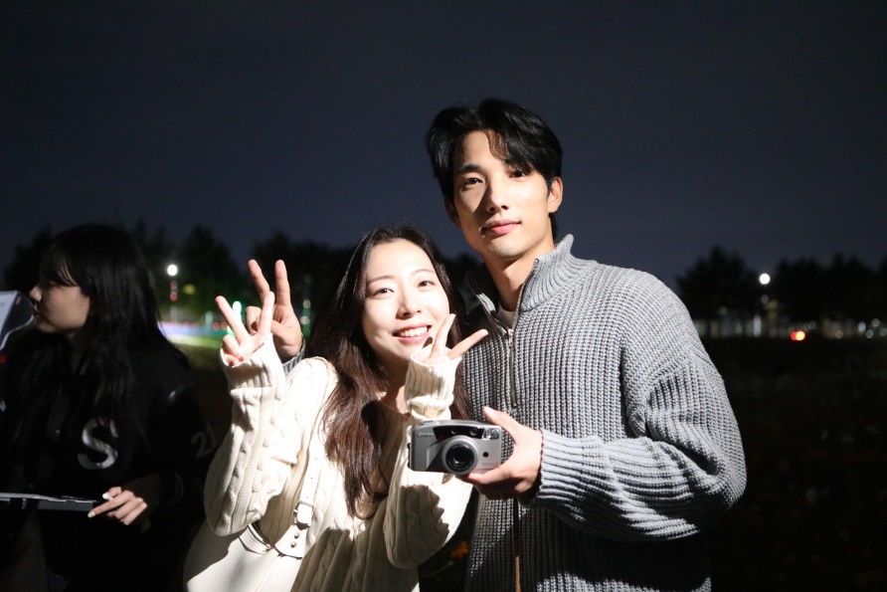
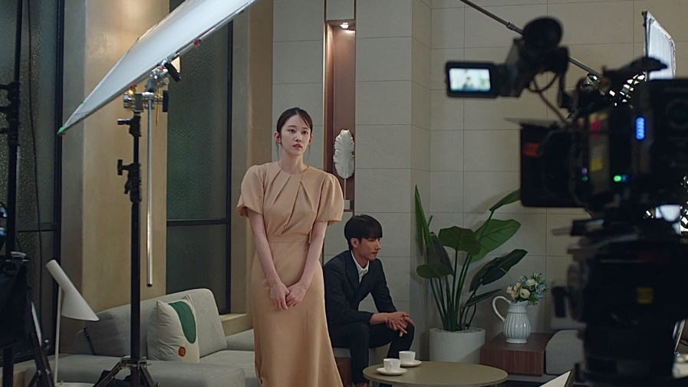
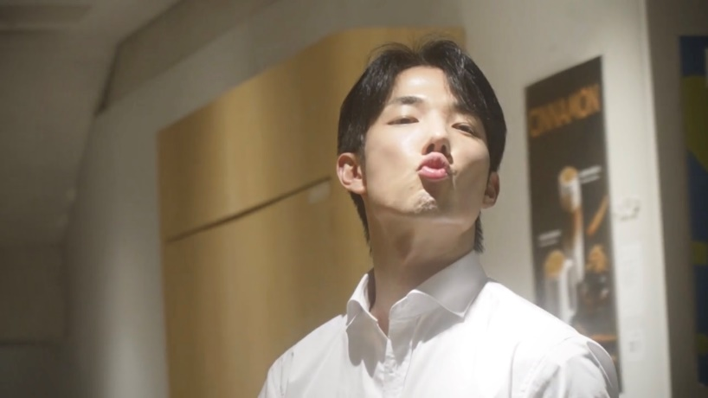
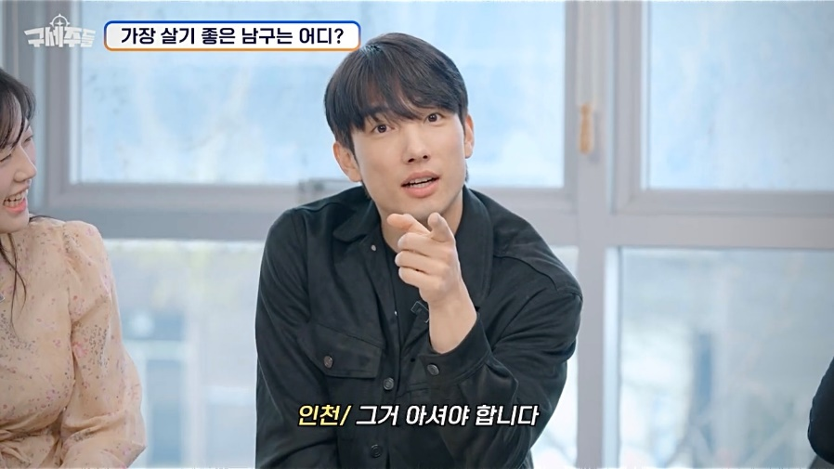
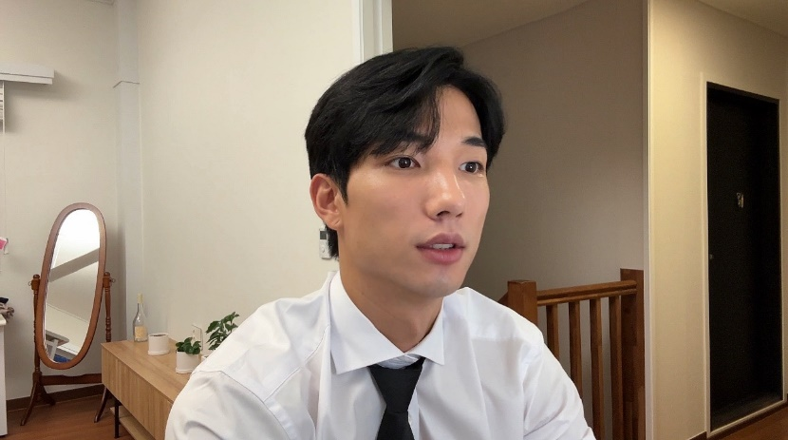
최 선 Profile
뮤직비디오 <잘먹고, 잘살아> 게스트, 최선 역
영화 <아마존 활명수> 파출소 경찰관 역
tvn 드라마 <웨딩 임파서블> 나아정, 상대배우 역
단편영화 <불 화자> 카페사장, 최선 역
단편영화 <비밀> 남자친구, 남우혁 역
Shorts Video <타임테이블> 직장인, 최선 역
울산남구여행 <구세주들> 인천남구대표, 배우 최선 역
단편영화 <Unable> 대학동창생, 김우수 역
브랜드CF <육군병장> 병장 김태진 역

